Slide 1
触发器
Trigger

Slide 2
本章目标
了解为什么需要触发器
理解触发器的工作原理
掌握如何使用inserted表和deleted表
掌握如何创建：
  INSERT触发器
  UPDATE触发器
  DELETE触发器

Slide 3
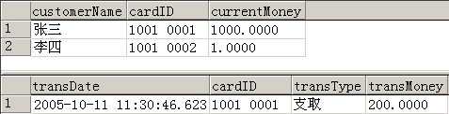
为什么需要触发器
为什么需要触发器(TRIGGER)呢？典型的应用就是银行的取款机系统
帐户信息表bank
张三开户1000元,李四开户1元
最优的解决方案就是采用触发器：
它是一种特殊的存储过程
也具备事务的功能
它能在多表之间执行特殊的业务规则
张三取钱200
问题：
没有自动修改张三的余额
交易信息表transInfo
演示： 为什么需要触发器.sql
Notes:
讲解要点：
假定该系统的数据库设计需要两张表：帐户信息表(bank)存放帐户的信息，
交易信息表(transInfo)存放每次的交易信息。
演示：“示例1：为什么需要触发器.sql”，演示时请设置为较大字体，
以便后排的学员能看清演示的结果。
提问学员：上述结果有什么错误？您一定发现了，当张三取钱200元时，虽然交易信息表(transInfo)中保存了取钱200元的交易信息，但帐户表(bank)中的余额仍是1000，没有自动跟随修改。显然，我们应该根据交易类型是“支取”还是“存入”，自动减少或增加帐户表中的余额。而且，它还应该具有事务的特征：一旦交易失败，余额修改也应该自动取消 。
提问学员：如何解决呢？这种特殊的业务规则使用普通约束行吗 ？
答案显然是否定的 。
使用事务行吗？事务能保证一旦交易失败，余额修改也自动取消。但实现不了自动修改的触发功能 。
最优的解决方案就是采用触发器，它是一种特殊的存储过程，并且也具有事务的功能。它能多表之间执行特殊的业务规则或保持复杂的数据逻辑关系 。

Slide 4
什么是触发器 3-1
员工表
退休员工表
张三
王三
李四
宋二
赵二退休
触发器触发
王五
刘五
赵二
赵二
删除
插入
Notes:
讲解要点：
再看一个例子：目前有两张表，分别存放在职员工和退休员工的信息。
假定现赵二退休：赵二将从员工表中删除。
一旦删除赵二的信息，应自动触发一个动作：将赵二的信息保存到退休员工表中。
强调：自动触发，而不是手动，如何实现呢，使用触发器。

Slide 5
什么是触发器 3-2
触发器是在对表进行插入、更新或删除操作时自动执行的存储过程
触发器通常用于强制业务规则
触发器是一种高级约束，可以定义比用CHECK 约束更为复杂的约束
  可执行复杂的SQL语句（if/while/case）
  可引用其它表中的列
Notes:
讲解要点：
1.触发器是一种特殊类型的存储过程，在对表进行插入、更新或删除操作时，自动触发执行，它也可以定义变量、使用逻辑控制语句等T-SQL语句。
2.普通的约束有一定的局限性（如不能引用其他表中的列，不能执行if/while/case语句等），
只能进行简单操作。

Slide 6
什么是触发器 3-3
触发器定义在特定的表上，与表相关
自动触发执行
不能直接调用
是一个事务（可回滚）
Notes:
讲解的角度和存储过程做比较，强调以下几点：
1.自动触发执行
2.不像存储过程，不需要也不能人工调用执行
3.本身就是一个事务，所以，如果发现有错误，可以回滚撤销操作。

Slide 7
触发器的类型
DELETE 触发器
INSERT 触发器
UPDATE 触发器
Notes:
讲解要点：
当对某一表进行修改，诸如UPDATE，INSERT， DELETE这些操作时，SQL Server就会自动执行触发器所定义的SQL语句，从而确保对数据的处理必须符合由这些SQL语句所定义的规则。由此触发器可分为：
INSERT触发器：当向表中插入数据时触发，自动执行触发器所定义的SQL语句。
UPDATE触发器：当更新表中某列多列时触发，自动执行触发器所定义的SQL语句。
DELETE触发器：当删除表中记录时触发，自动执行触发器所定义的SQL语句。

Slide 8
inserted 和deleted 表2-1
触发器触发时：
  系统自动在内存中创建deleted表或inserted表
  只读，不允许修改；触发器执行完成后，自动删除
inserted 表
  临时保存了插入或更新后的记录行
  可以从inserted表中检查插入的数据是否满足业务需求
  如果不满足，则向用户报告错误消息，并回滚插入操作
deleted 表
  临时保存了删除或更新前的记录行
  可以从deleted表中检查被删除的数据是否满足业务需求
  如果不满足，则向用户报告错误消息，并回滚插入操作
Notes:
讲解要点：
deleted 表：用于存储 DELETE 和 UPDATE 语句所影响的行的副本，即在deleted表中临时保存了被删除或被更新前的记录行。在执行 DELETE 或 UPDATE 语句时，行从触发器表中删除，并传输到 deleted 表中。由此我们可以从deleted 表中检查删除的数据行是否能删除。如果不能，就可以回滚撤销此操作，因为触发器本身就是一个特殊的事务单元。
inserted 表：用于存储 INSERT 和 UPDATE 语句所影响的行的副本，即在inserted 表中临时保存了被插入或被更新后的记录行。在执行INSERT 或 UPDATE 语句时，新加行被同时添加到 inserted 表和触发器表中。由此我们可以从inserted检查插入的数据是否满足业务需求。如果不满足，就可以向用户报告错误消息，并回滚撤销操作。
更新（UPDATE）语句类似于在删除之后执行插入；首先旧行被复制到 deleted 表中，然后新行被复制到触发器表和 inserted 表中。

Slide 9
inserted 和deleted 表2-2
修改操作 | inserted表 | deleted表
增加(INSERT)记录 | 存放新增的记录 | ------
删除(DELETE)记录 | ----- | 存放被删除的记录
修改(UPDATE)记录 | 存放更新后的记录 | 存放更新前的记录
inserted表和deleted表存放的信息
Notes:
讲解：在不同的修改操作（增、删、改），inserted表和deleted表分别存放的信息。

Slide 10
如何创建触发器
创建触发器的语法：
  CREATE TRIGGER trigger_name
  ON table_name
  [WITH ENCRYPTION]
  FOR [DELETE, INSERT, UPDATE]
  AS
  T-SQL语句
  GO
WITH ENCRYPTION表示加密触发器定义的SQL文本
DELETE, INSERT, UPDATE指定触发器的类型
Notes:
讲解要点：
1.

Slide 11
INSERT触发器
INSERT触发器的工作原理：
transInfo
transInfo
插入记录行
cardID
cardID
transType transMoney
transType transMoney
1001 0002
1001 0002
1001 0002
1001 0002
存入 300
存入 500
存入 300
存入 500
1001 0001
支取 200
触发insert触发器。向inserted表中插入新行的副本
inserted
cardID
transType transMoney
1001 0001
支取 200
触发器检查inserted表中插入的新行数据，确定是否需要回滚或执行其他操作
Notes:
insert触发器的工作原理：
1.执行insert插入语句，在表中插入数据行；
2.触发insert触发器，向系统临时表inserted表中插入新行的备份（副本）
3.触发器检查inserted表中插入的新行数据，确定是否需要回滚或执行其他操作。

Slide 12
INSERT 触发器示例 3-1
问题：
解决上述的银行取款问题：当向交易信息表(transInfo)中插入一条交易信息时，我们应自动更新对应帐户的余额。
分析：
在交易信息表上创建INSERT触发器
从inserted临时表中获取插入的数据行
根据交易类型(transType)字段的值是存入/支取，
增加/减少对应帐户的余额。
Notes:
提问学员：如何解决上述的银行取款问题？应该创建什么触发器。
引导回答：显然我们应该在交易信息表上创建INSERT触发器，根据交易类型(transType)字段的值是“存入”还是“支取”，“增加”或“减少”对应帐户的余额。
再次提问：如何获取插入数据行的交易类型以及卡号呢？我们可以检查系统自动创建的临时表inserted表，该表保存了插入数据行的备份

Slide 13
INSERT 触发器示例 3-2
-------关键代码------
CREATE TRIGGER trig_transInfo
ON transInfo
FOR INSERT
AS
DECLARE @type char(4),@outMoney MONEY
DECLARE @myCardID char(10),@balance MONEY
SELECT @type=transType,@outMoney=transMoney，
@myCardID=cardID FROM inserted
IF (@type='支取')
UPDATE bank SET currentMoney=currentMoney-@outMoney
WHERE cardID=@myCardID
ELSE
UPDATE bank SET currentMoney=currentMoney+@outMoney
WHERE cardID=@myCardID
…..
GO
从inserted表中获取交易类型、教员金额等
根据交易类型，减少或增加对应卡号的余额
Notes:
演示：

Slide 14
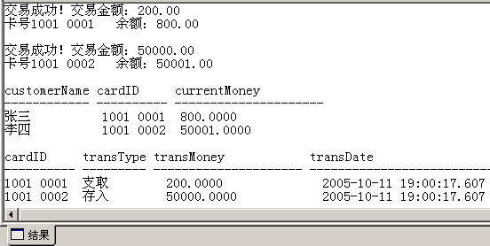
INSERT 触发器示例 3-3
Notes:
演示：示例2：INSERT触发器.sql

Slide 15
DELETE触发器
DELETE触发器的工作原理：
transInfo
transInfo
删除记录行
cardID
cardID
transType transMoney
transType transMoney
1001 0002
1001 0002
1001 0002
1001 0002
存入 300
存入 500
存入 300
存入 500
1001 0001
支取 200
触发delete触发器向deleted表中插入被删除的副本
deleted
cardID
transType transMoney
1001 0001
支取 200
触发器检查deleted表中被删除的数据，决定是否需要回滚或执行其他操作
Notes:
delete触发器的工作原理：
1.执行delete删除语句，删除表中的数据行；
2.触发delete删除触发器，向系统临时表的deleted表中插入被删除的副本
3.触发器检查deleted表中被删除的数据，确定是否需要回滚或执行其他操作。

Slide 16
DELETE触发器示例 3-1
问题：
当删除交易信息表时，要求自动备份被删除的数据到表backupTable中 。
分析：
在交易信息表上创建DELETE触发器
被删除的数据可以从deleted表中获取
Notes:
提问：DELETE删除触发器的典型应用就是银行系统中的数据备份。当交易记录过多时，为了不影响数据访问的速度，交易信息表需要定期删除部分数据。当删除数据时，一般需要自动备份，以便将来的客户查询、数据恢复或年终统计等。如何实现呢？
引导回答：显然应在交易信息表上创建DELETE触发器，被删除的数据可以从deleted表中获取

Slide 17
DELETE触发器示例 3-2
-------关键代码------
CREATE TRIGGER trig_delete_transInfo
ON transInfo
FOR DELETE
AS
print '开始备份数据，请稍后......'
IF NOT EXISTS(SELECT * FROM sysobjects
WHERE name='backupTable')
SELECT * INTO backupTable FROM deleted
ELSE
INSERT INTO backupTable SELECT * FROM deleted
print '备份数据成功，备份表中的数据为:'
SELECT * FROM backupTable
GO
从deleted表中获取被删除的交易记录
Notes:
演示：示例3：DELETE触发器.sql

Slide 18
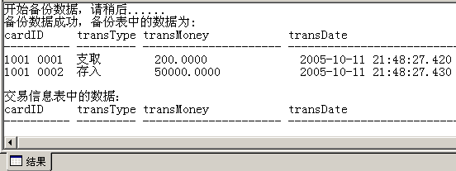
DELETE触发器示例 3-3
Notes:
演示：

Slide 19
UPDATE触发器
UPDATE触发器的工作原理：
bank
删除记录行
customerName
cardID currentMoney
插入记录行
张三
10010001 1000
李四
李四
10000002 20001
10000002 1
向deleted表中插入被删除的副本
向inserted表中插入被添加的副本
Deleted（更新前的数据）
Inserted（更新后的数据）
customerName
cardID currentMoney
customerName
cardID currentMoney
李四
1000 0002 1
李四
1000 0002 20001
检查deleted和inserted表中的数据，确定是否需要回滚或执行其他操作
Notes:
执行更新操作，例如把李四的余额改为20001元。
更新操作可以看出两步：
1.删除李四原有的数据：李四 1000 0002 1，将数据备份到deleted表中。
2.再插入新行：李四 1000 0002 20001，将数据备份到inserted表中。
最后看起来就是把余额从1元修改为20001元了。
所以：如果我们希望查看修改前的原始数据，可以查看表deleted 。
如果我们希望查看修改后的数据，可以查看表inserted 。

Slide 20
UPDATE触发器示例 3-1
问题：
跟踪用户的交易，交易金额超过20000元，则取消交易，并给出错误提示。
分析：
在bank表上创建UPDATE触发器
修改前的数据可以从deleted表中获取
修改后的数据可以从inserted表中获取
Notes:
UPDATE更新触发器主要用于跟踪数据的变化。典型的应用就是银行系统中，为了安全起见，一般要进求每次交易金额不能超过一定的数额。
问题：跟踪用户的交易，交易金额超过20000元，则取消交易，并给出错误提示。
分析：用户每次的交易金额，我们可以从交易信息表中直接获取，也可以根据帐户信息表中余额的变化来获取。交易的方式较多，用户可能用卡消费、也可能用存折消费，存折的交易信息与卡略有不同，可能不会将交易信息存放在交易信息表中，而保存在其它表中。但存折和卡对应的帐号余额只有一个，所以更安全的方案就是：根据帐户信息表（bank）中余额的变化来获取交易金额。为了获取余额的变化，我们应该在帐户信息表上创建UPDATE触发器。更新操作可以视为两步操作：
删除更改前原有的数据行：删除的数据转移到了deleted表中。
再插入更改后的新行：插入的数据同时也保存在inserted表中。
既然更改前的原有数据保存在deleted表中，更改后的数据保存在inserted表中，我们只需要将更改前后的余额进行比较就可以知道交易金额的数量是否超过20000了。

Slide 21
UPDATE触发器 3-2
-------关键代码------
CREATE TRIGGER trig_update_bank
ON bank
FOR UPDATE
AS
DECLARE @beforeMoney MONEY,@afterMoney MONEY
SELECT @beforeMoney=currentMoney FROM deleted
SELECT @afterMoney=currentMoney FROM inserted
IF ABS(@afterMoney-@beforeMoney)>20000
BEGIN
print '交易金额:'+convert(varchar(8),
ABS(@afterMoney-@beforeMoney))
RAISERROR ('每笔交易不能超过2万元，交易失败',16,1)
ROLLBACK TRANSACTION
END
GO
从deleted表中获取交易前的余额，从inserted表中获取交易后的余额
交易金额是否>2万
回滚事务，撤销交易
Notes:
演示：示例4：UPDATE触发器.sql

Slide 22
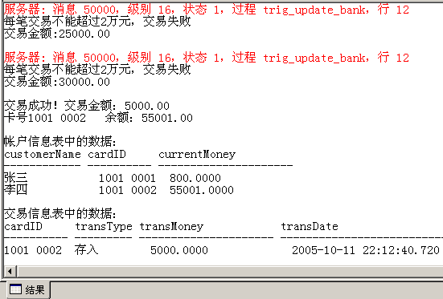
UPDATE触发器 3-3

Slide 23
列级 UPDATE 触发器 3-1
UPDATE触发器除了跟踪数据的变化（修改）外，还可以检查是否修改了某列的数据
使用UPDATE（列）函数检测是否修改了某列
问题：
交易日期一般由系统自动产生，默认为当前日期。为了安全
起见，一般禁止修改，以防舞弊。
分析：
UPDATE（列名）函数可以检测是否修改了某列
Notes:
UPDATE( )函数：测试在指定的列上进行的 INSERT 或 UPDATE 修改。

Slide 24
列级 UPDATE 触发器 3-2
-------关键代码------
CREATE TRIGGER trig_update_transInfo
ON transInfo
FOR UPDATE
AS
IF UPDATE(transDate)
BEGIN
print '交易失败.....'
RAISERROR (‘安全警告：交易日期不能修改，
由系统自动产生',16,1)
ROLLBACK TRANSACTION
END
GO
检查是否修改了交易日期列transDate
回滚事务，撤销交易
Notes:
演示：示例5：UPDATE列触发器.sql

Slide 25
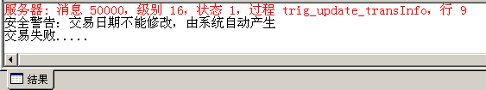
列级 UPDATE 触发器 3-3
Notes:
演示：

